Slide 1
演算法作業 # 3 - 1
第五組

Slide 2
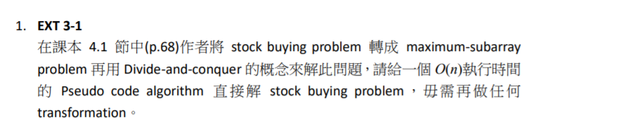
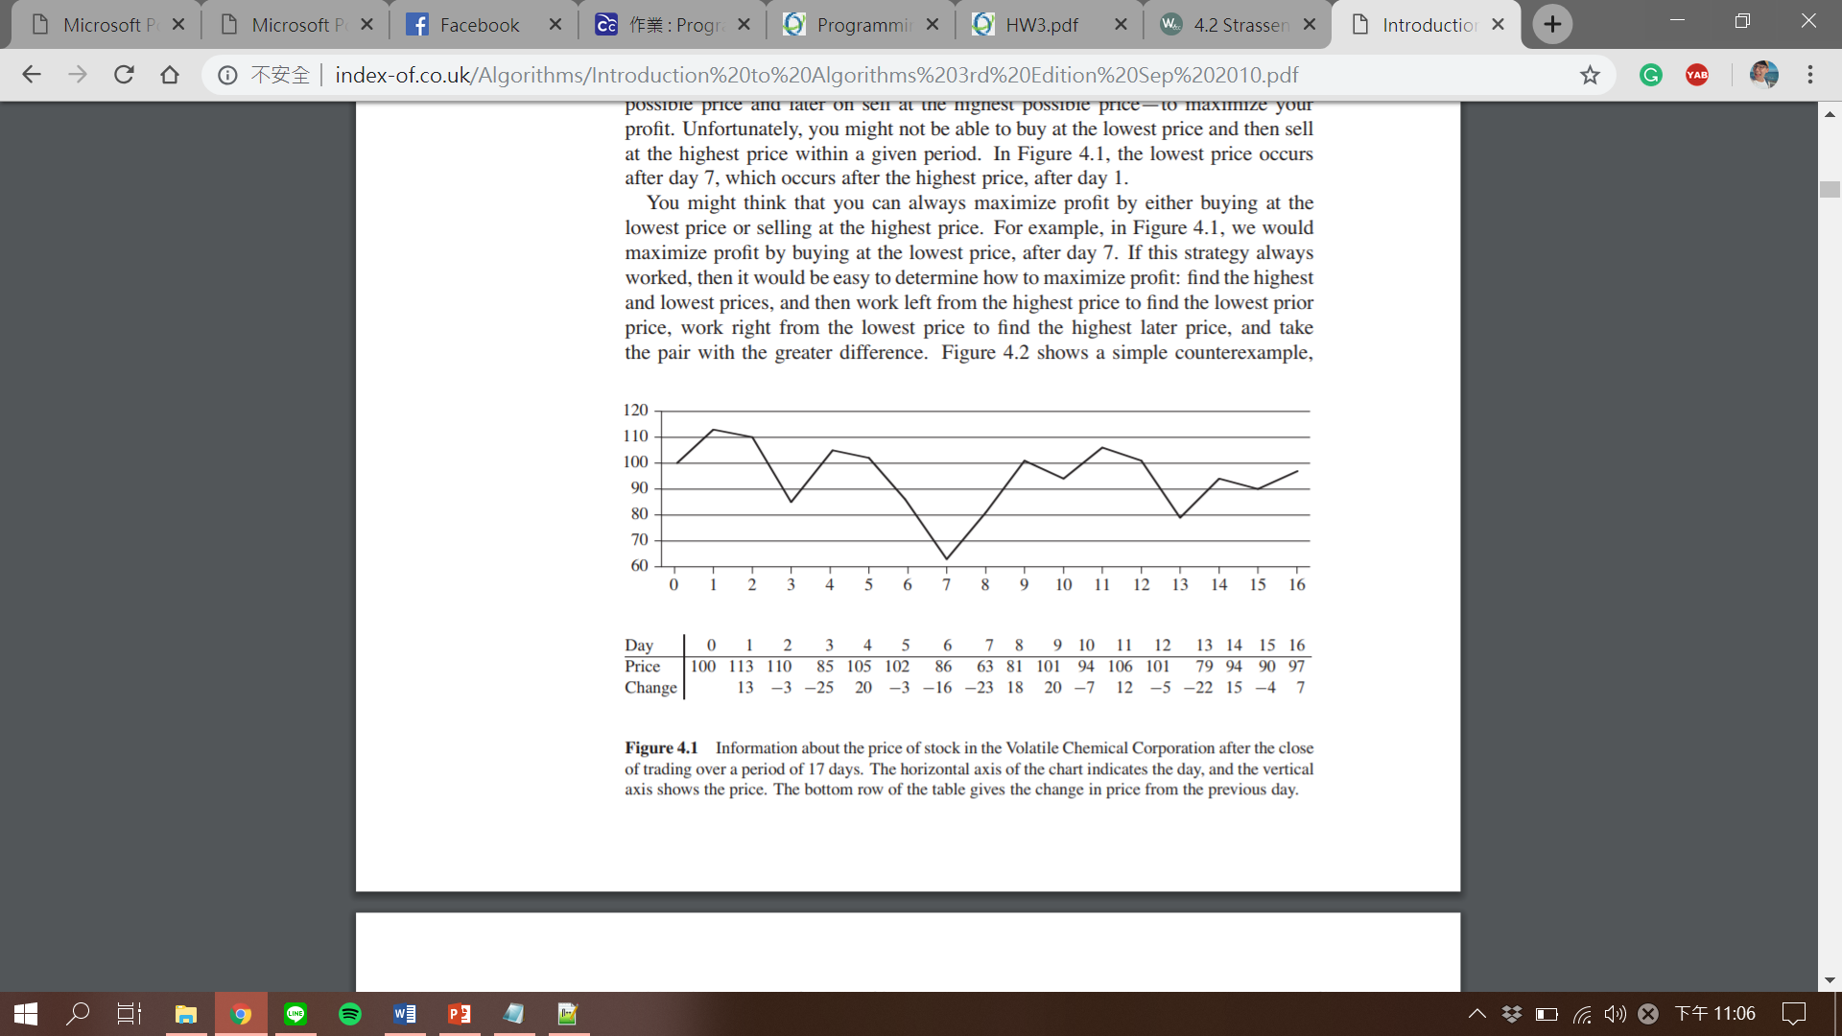
題目
Notes:
簡報可讓觀眾獲得的好處：如果成人學習者了解課程主題的學習方式和重要性，可提升他們的學習動機。
簡報者對於此主題的專業程度：概述您在這個領域獲得的認證，或說明為何參與者必須聽信於您。

Slide 3
解法概念
int max, min, max_r, min_r

Slide 4
Pseudocode(Python實作)
def stock(a):
max, min, max_r, min_r = 0, 0, -1, -1
for i in range(1, len(a)):
if a[i] > a[max]: max=i
elif a[i] < a[min]:
if a[max]-a[min] > a[max_r]-a[min_r]: max_r, min_r=max, min
max=min=i
if a[max]-a[min] > a[max_r]-a[min_r]: return a[max]-a[min], max, min
else: return min_r, max_r, a[max_r]-a[min_r]

